Slide 1
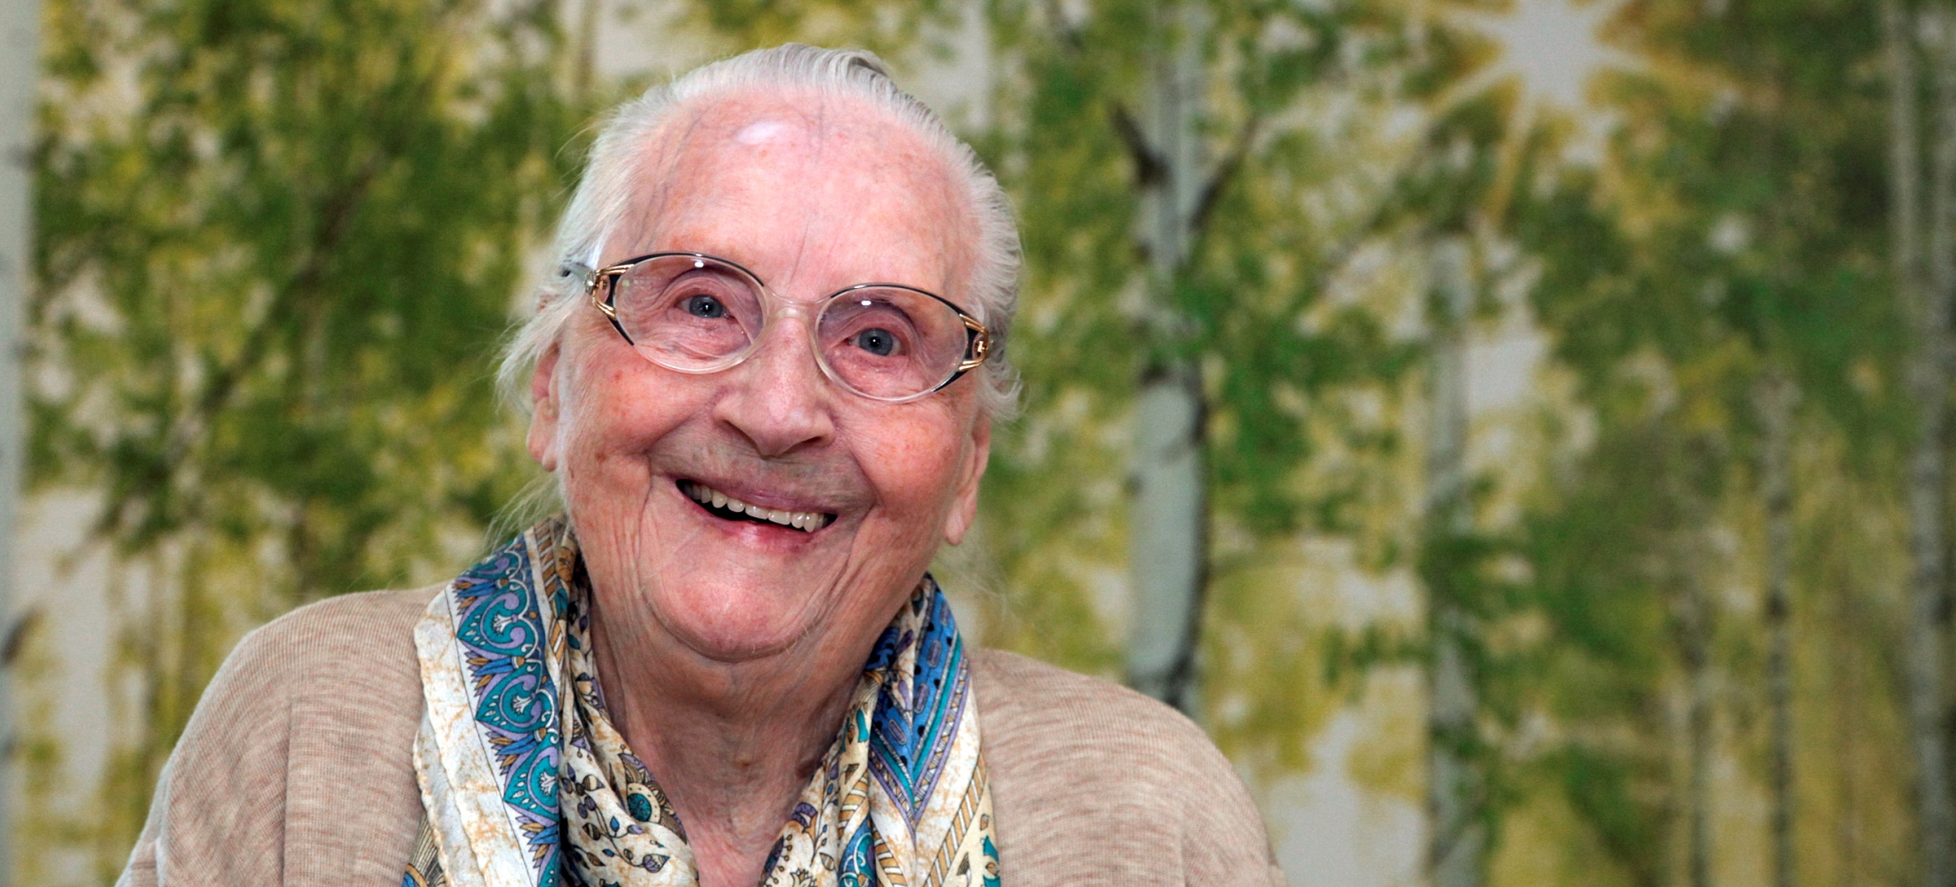
„LERN VON MIR“
Unterstützung von Menschen mit Demenz in Allgemeinkrankenhäusern
„LERN VON MIR“
Unterstützung von Menschen mit Demenz in Allgemeinkrankenhäusern
Modul 1 – Demenz - Eine Einführung

Slide 2
„LERN VON MIR“ Modul 1
Überblick
Modul 1 Demenz – eine Einführung
Modul 2 Den Mensch als Ganzes betrachten
Modul 3 Kommunikation
Modul 4 Der Einfluss der Krankenhausumgebung
Modul 5 Kenntnis der Person
Modul 6 Ein personzentriertes Verständnis von herausforderndem Verhalten

Slide 3
„LERN VON MIR“ Modul 1
Im Verlauf des Trainings werden Sie in Videos Ann und Mike sehen, die an der Demenz erkrankt sind, und von Brian, der seine Ehefrau pflegt, die ebenfalls an Demenz erkrankt ist.
Ann, Mike und Brian leben im Großraum Manchester. In den Videos erzählen sie von ihren Erfahrungen mit Demenz und berichten über die Pflege von Menschen mit Demenz in Krankenhäusern.

Slide 4
„LERN VON MIR“ Modul 1
Ziele
Nachdenken über die Erfahrungen mit Demenz in der Krankenhausumgebung
Kenntnis der Haupttypen der Demenz und deren Hauptmerkmale
Berücksichtigung und Erkennung der Diagnose Demenz im Krankenhaus

Slide 5
„LERN VON MIR“ Modul 1
Stellen Sie sich vor ...
Stellen Sie sich vor: Sie sitzen in unbekannter Kleidung neben einem Bett in einem Raum mit drei anderen Betten und Nachtschränkchen. Sie denken: Das muss ein Krankenhaus sein – aber es ist fremd und unbekannt.
Sie können sich nicht erinnern, wie Sie hierher gekommen sind – ohne Schlüssel, Telefon und Geld.
Sie können sich nicht erinnern, was passiert ist, aber Sie haben ein Gefühl von Angst.

Slide 6
„LERN VON MIR“ Modul 1
Der Geruch, Geräusche, Bilder und Menschen – alles sieht ‚krank‘ aus und die in den weißen Kitteln wirken entschlossen – alles ist rätselhaft und beunruhigend.
Sehen Sie sich um – Sie sehen kein bekanntes Gesicht.
Ihr Mund ist trocken und Sie hätten gerne etwas zu trinken.
Manchmal haben Sie den Mut, die Menschen, die nah vorbei- gehen anzusprechen. Viele beachten Sie gar nicht, die, die stehen bleiben, sprechen zu Ihnen schnell und Sie können darin keinen Sinn finden und dann sind sie auch schon wieder weg.
Wenn Sie sich bewegen, geht das unerwartet langsam und schwerfällig.
Und am Ende, wenn Sie einen Weg aus dieser merkwürdigen und ungewohnten Umgebung suchen, hindert Sie jemand im weißen Kittel daran …

Slide 7
„LERN VON MIR“ Modul 1
Was werden Sie denken?
Was werden Sie fühlen?
Was möchten Sie, das geschieht?
Was werden Sie tun?

Slide 8
„LERN VON MIR“ Modul 1
Einige Zahlen und Fakten
Gegenwärtig leben über 1,4 Millionen Menschen in Deutschland mit Demenz.
(Alzheimer Gesellschaft, 2012)
Diese Zahl wird sich auf über drei Millionen bis 2050 erhöhen.
(Alzheimer Gesellschaft, 2012)
Ein Drittel der Menschen über 80 erkranken an einer Demenz.
(Alzheimer Gesellschaft, 2012)
Zwei Drittel der Demenzerkrankten werden in der Familie betreut.
(BMFSFJ, 2012)
40 bis 60 % aller Demenzerkrankungen, nicht diagnostiziert
(UKE, 2012)
Etwa die Hälfte der Patienten in Allgemeinkrankenhäusern ist älter als 60 Jahre, etwa 12 % sind von einer Demenzerkrankung betroffen.
(Alzheimer Gesellschaft, 2012)

Slide 9
„LERN VON MIR“ Modul 1
Was ist Demenz?
Demenz ist der Oberbegriff für Erkrankungen, die mit einem Verlust der geistigen Funktionen wie Denken, Erinnern, Orientierung und Verknüpfen von Denkinhalten einhergehen und die dazu führen, dass alltägliche Aktivitäten nicht mehr eigenständig durchgeführt werden können. Diese Symptome entstehen durch strukturelle und chemische Veränderungen im Gehirn als Folge einer körperlichen Erkrankung wie z. B. der Alzheimer-Erkrankung.

Slide 10
„LERN VON MIR“ Modul 1
Ursachen der Demenz
Alzheimer- Demenz (AD)
60 %
Fronto-temporale Demenzen
10–20 %
Andere Ursachen
5 %
Mischformen der AD und VaD
10 %
Lewy-
Körperchen- Demenz
bis zu
20 %
Vaskuläre Demenz (VaD)
10–15 %
Demenz Service NRW 2013

Slide 11
„LERN VON MIR“ Modul 1
Alzheimer-Demenz
Die Krankheit:
Atrophie (Schrumpfung) von Teilen des Gehirns
Verminderung der neurochemischen Botenstoffe
Abbau von „Erinnerungen und Verknüpfungen“ im Gehirn
Einige der zu erwartenden Probleme:
Allmählich fortschreitender Verlust von geistigen Fähigkeiten
Gedächtnisschwund
Wortfindungsstörungen
Probleme bei Erkennung und Wahrnehmung
Desorientiertheit
Zunehmende Schwierigkeiten bei der Bewältigung des Alltags
Stimmungsschwankungen
Und andere

Slide 12
„LERN VON MIR“ Modul 1
Vaskuläre Demenz
Die Krankheit:
Blutgefäße im Gehirn sind zerstört (z. B. Schlaganfälle), es kommt zu Durchblutungs-störungen in den Zellen und Teilen des Gehirns
Kleine Gefäßschäden wirken sich auf noch kleinere Gefäße in tiefen Gehirnbereichen aus
Kann zusammen mit der Alzheimer-Demenz auftreten
Einige der zu erwartenden Probleme:
Der Beginn kann plötzlich erfolgen und dann kann es zu schrittweisem Fortschreiten der Beeinträchtigungen kommen
Auch wenn die Verluste denen der Alzheimer-Demenz gleichen, haben sie ihre Ursache in den geschädigten Gehirnbereichen, einige Fähigkeiten können erhalten bleiben
Kleine Gefäßschäden können das Gehen beeinflussen

Slide 13
„LERN VON MIR“ Modul 1
Levy-Körperchen-Demenz
Die Krankheit:
Es kommt zu Eiweiß-ablagerungen in bestimmten Bereichen des Gehirns
Auch wenn der Zusammen-hang noch nicht komplett erforscht ist, wird von einem Zusammenhang der Levy-Körperchen-Demenz und der Parkinson-Erkrankung ausgegangen
Einige der zu erwartenden Probleme:
Halluzinationen
Schwankungen zwischen Orientiertheit und Verwirrtheit
Körperliche Symptome der Parkinson-Krankheit
Schlafstörungen
Erhöhte Sturzgefahr
Gesteigerte Empfindlichkeit auf neuroleptische und antipsychotische Medikation

Slide 14
„LERN VON MIR“ Modul 1
Frontotemporale Demenz
Die Krankheit:
Die Schädigung beginnt im vorderen und/oder in seitlichen Gehirnarealen
Die Diagnose findet sich häufiger bei Menschen unter 65 und 30 bis 50 % sind familiär vorbelastet
Früher bekannt als Morbus Pick, gibt es unterschiedliche Formen unter diesem Oberbegriff wie z. B. die Semantische Demenz (SD)
Einige der zu erwartenden Probleme:
Fehlende Motivation
Fehlendes Einfühlungsvermögen
Persönlichkeitsveränderungen
Enthemmung
Zwanghafte Verhaltensweisen
Veränderungen bei den Essgewohnheiten, z. B. Heißhunger auf Süßigkeiten
Probleme mit der Sprache
Verlust der Fähigkeit Wörter zu erkennen (SD)

Slide 15
„LERN VON MIR“ Modul 1
Demenz bei einer Krankenhausaufnahme erkennen
50 % der Demenzen in Krankenhäusern werden nicht diagnostiziert. (NHS Confederation, 2010)
30 bis 60 % der Delirien in Allgemein-krankenhäusern bleiben unerkannt .
(Institut für Sozialforschung, 2012)
Die Diagnose Demenz sollte nur nach einer sorgfältigen Einschätzung gestellt werden. Dazu gehören:
Vorgeschichte
Untersuchung des kognitiven und psychischen Status
Körperliche und andere einschlägige Untersuchungen inkl. Bluttests
Überblick über die Medikation
(NICE/SCIE, 2006)
Andere Verfahren unterstützen die Diagnostik:
- Bildgebung (CT/MRI/PET)
Neurophysiologische Testungen
(NICE/SCIE, 2006)
Menschen die auf eine Demenz hin untersucht werden, sollten vorher informiert und gefragt werden, ob sie ihre Diagnose kennen wollen und wer sonst noch über die Diagnose informiert werden soll.

Slide 16
„LERN VON MIR“ Modul 1
Gibt es Fragen?
Copyright der deutschen Version ©. Fachhochschule der Diakonie, Grete-Reich-Weg 9, 33617 Bielefeld. Alle Rechte vorbehalten. www.lernvonmir.fh-diakonie.de

